Slide 1

CHÀO MỪNG CÁC CON
ĐẾN VỚI MÔN TOÁN

Slide 2

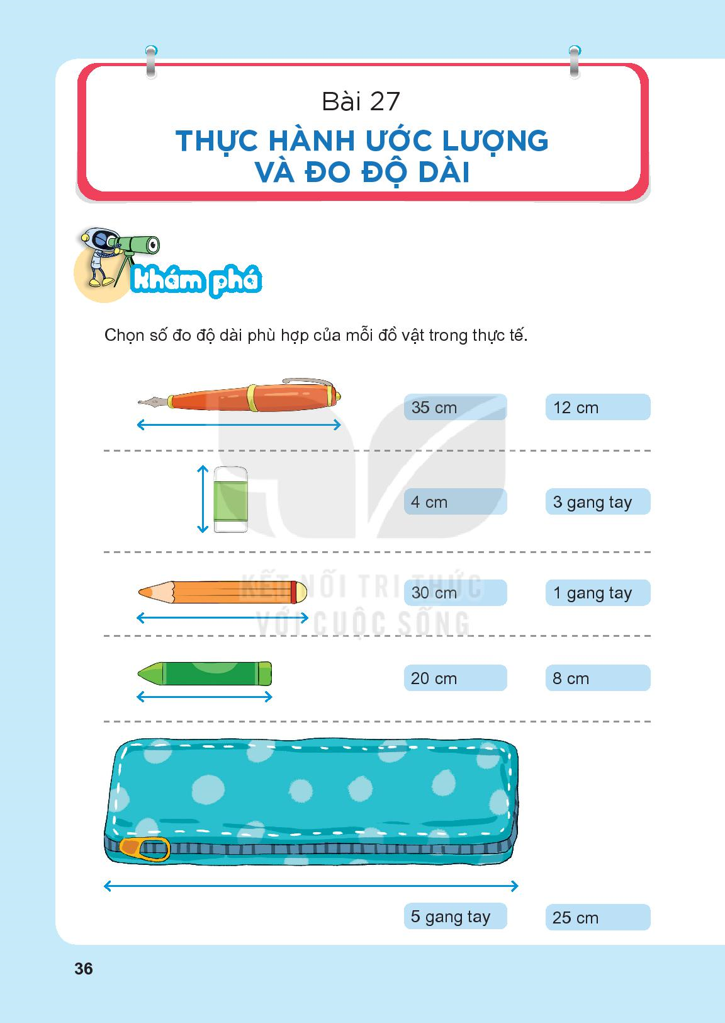


Slide 3

YÊU CẦU CẦN ĐẠT
Biết cách thực hiện đo độ dài những đồ vật thực tế ở xung quanh, gần gũi các em theo đơn vị cm.
Có biểu tượng về độ dài đơn vị cm.

Slide 4
YÊU CẦU CẦN ĐẠT
Biết phân tích, so sánh các độ dài.
HS được trải nghiệm, vận dụng cách đo độ dài vào việc đo các đồ vật có trong thực tế, qua đó rèn luyện năng lực giải quyết vấn đề trong thực tế.

Slide 5
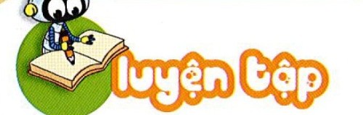


Slide 6


1 cm
11 cm

Slide 7
1
11
11 cm
1 cm

Slide 8
11 cm

Slide 9

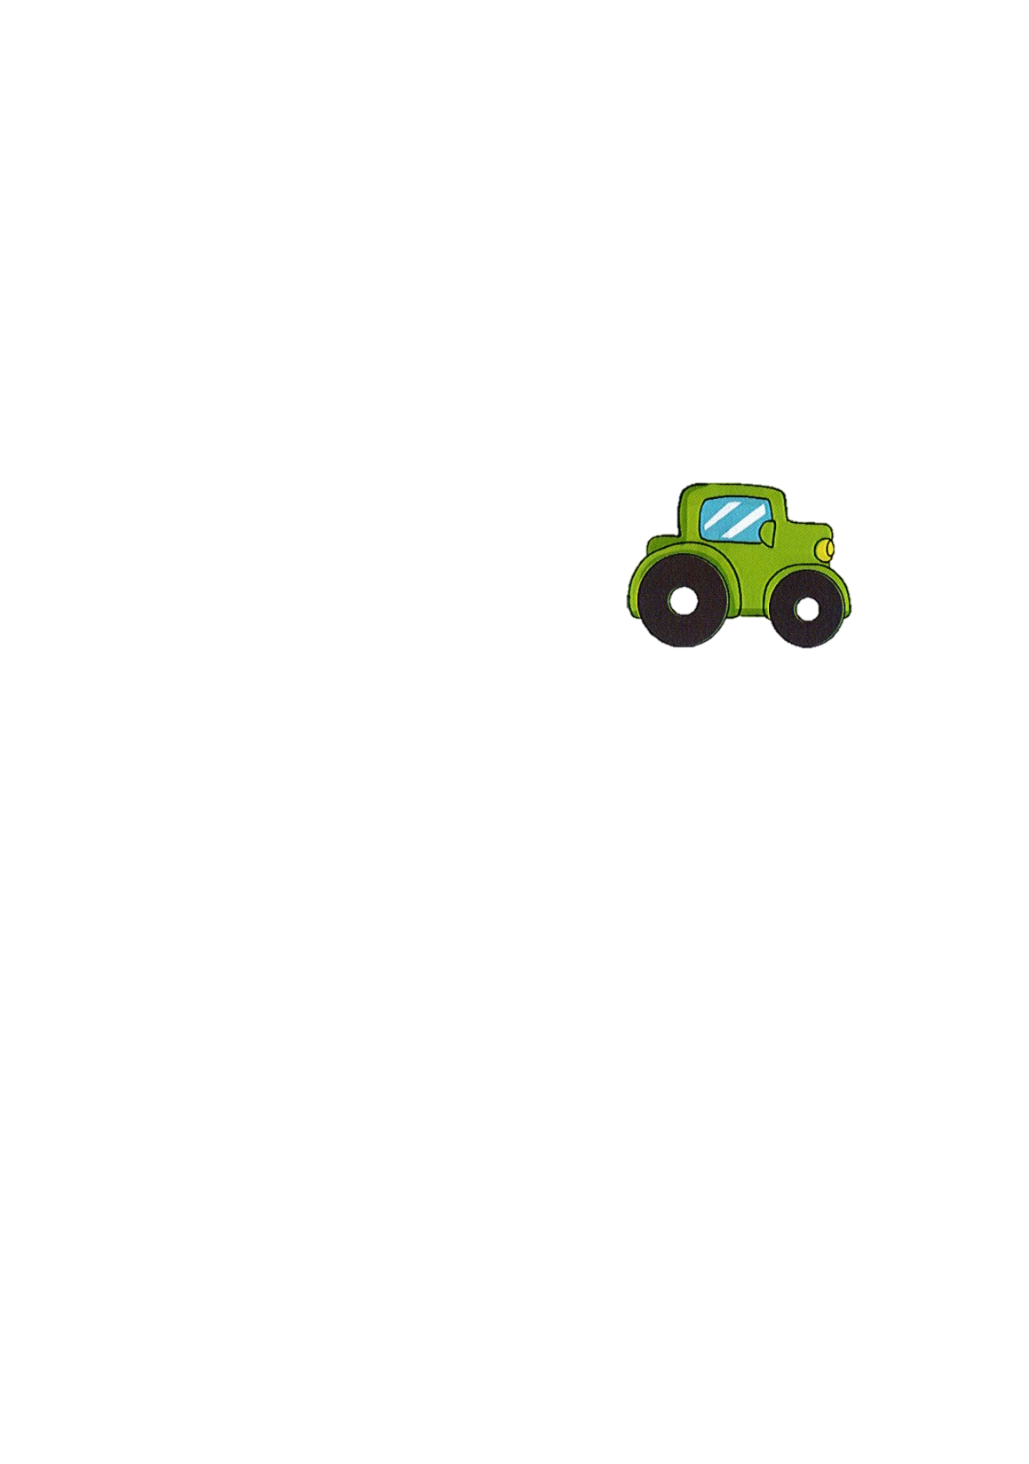
5 cm
4 cm

Slide 10

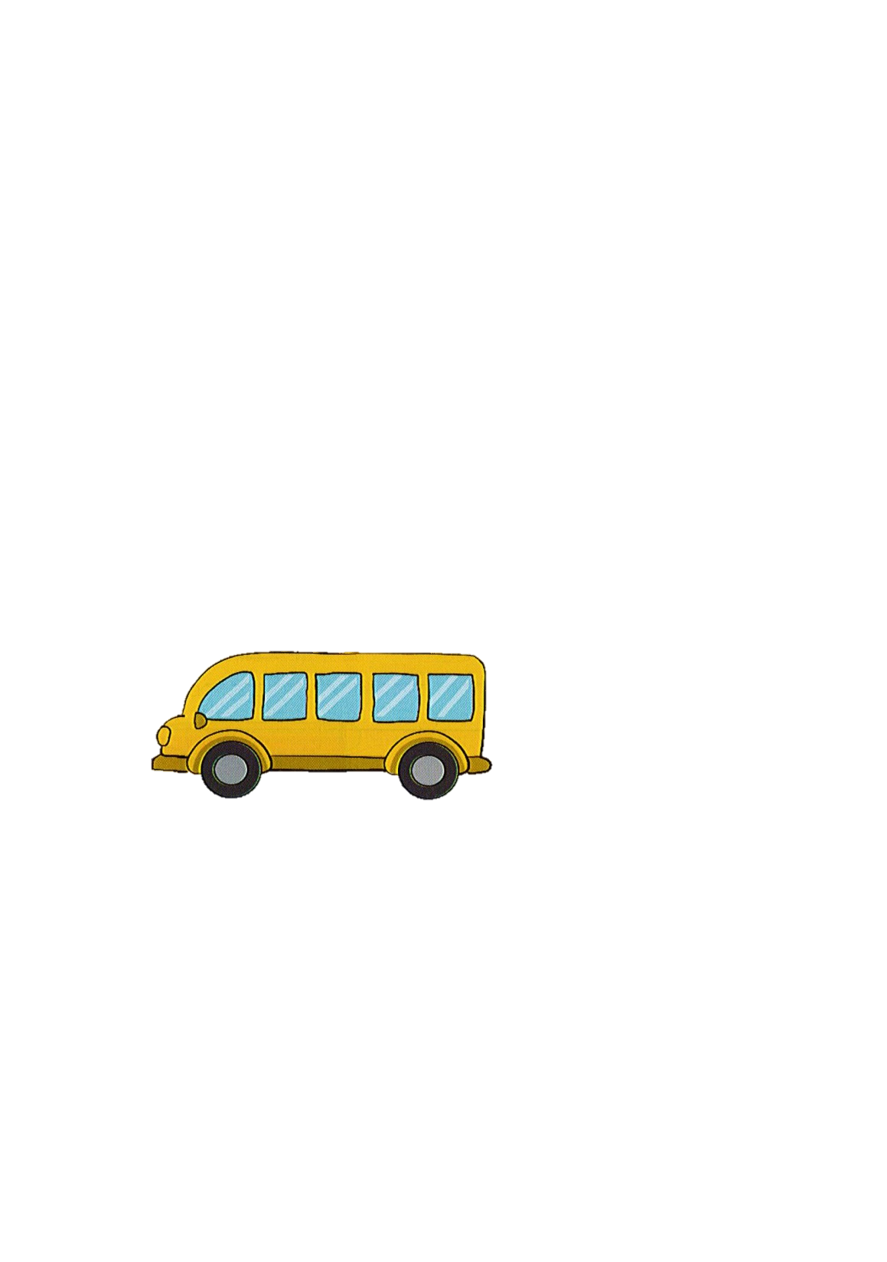
7 cm
4 cm

Slide 11
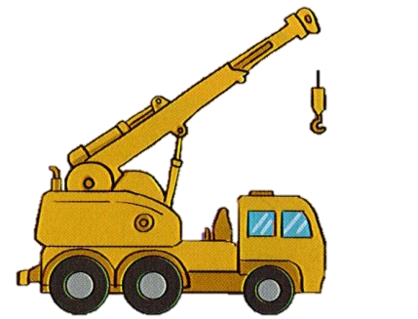
5 cm

Slide 12

Đồ chơi nào dài nhất ?
11cm
5 cm
4 cm
7 cm
4 cm
5 cm

Slide 13
Có bao nhiêu xe ngắn hơn xe khách ?
4
11cm
5 cm
4 cm
7 cm
4 cm
5 cm

Slide 14

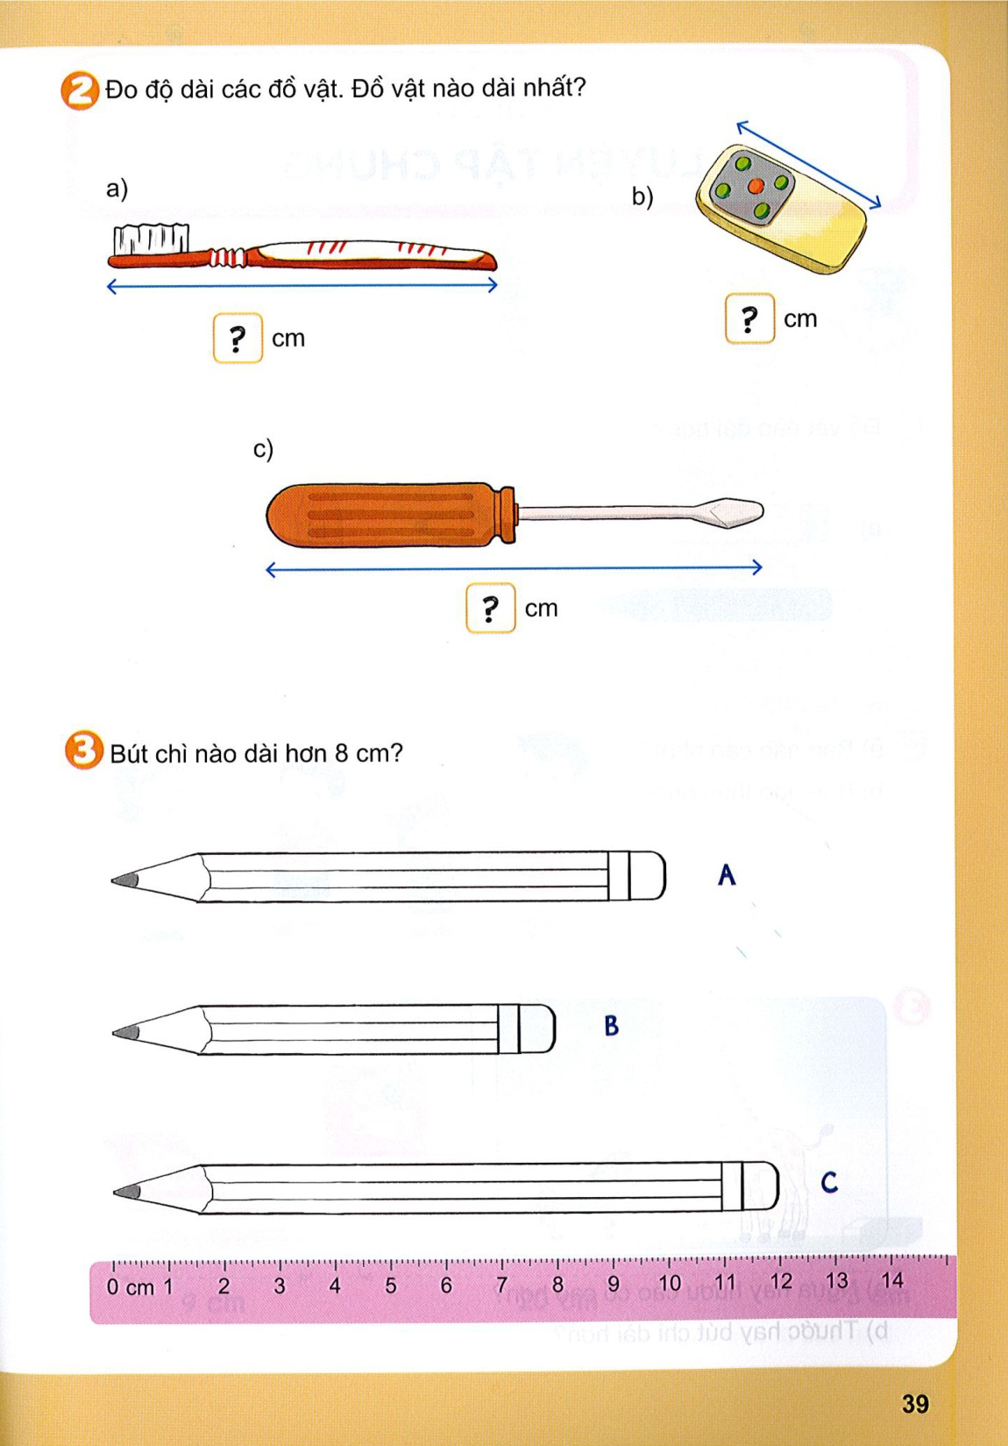
Đồ vật nào dài nhất ?
Đồ vật nào ngắn nhất ?
7
3
9

Slide 15


Nghỉ ngơi thư giãn

Slide 16
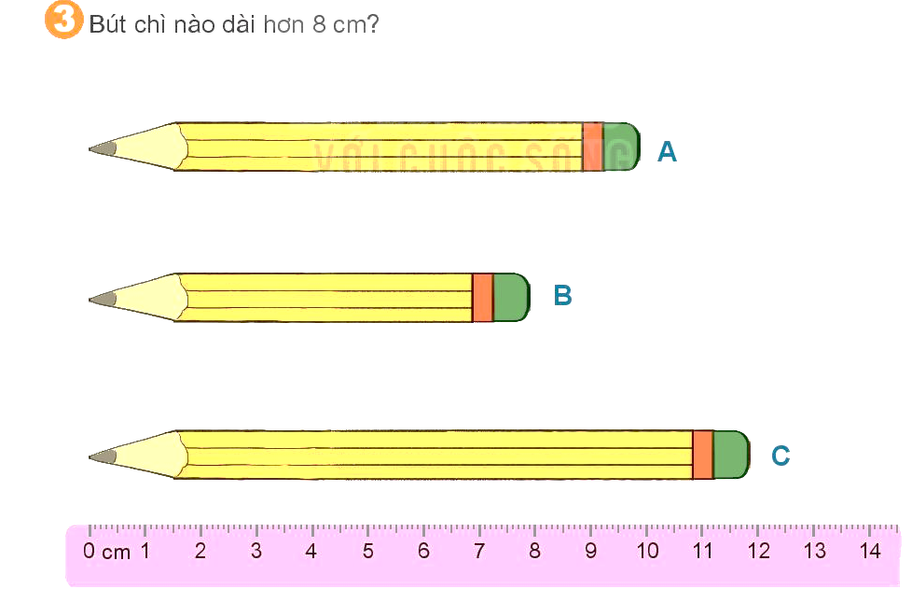

Bút chì nào dài hơn 8cm
10 cm
8 cm
12 cm

Slide 17
Bút chì nào dài hơn 8cm
Sắp xếp các bút chì theo thứ tự tăng dần
10 cm
8 cm
12 cm
Thứ tự tăng dần: B, A, C

Slide 18


Bài 27
Thực hành ước lượng và đo độ dài
Dặn dò: Đo độ dài chiếc bút, hộp bút, quyển sách.

Slide 19

Chúc các con chăm ngoan,
học giỏi!

